Slide 1
POrtafolio
Victoria Boncheva 11e, Miguel de Cervantes

Slide 2
índice
Bosques y brumas. Misión Romanticismo- knolling
Un espejo en el camino. Misión Realismo- noticia (Periodistas del siglo)
Los modernos. Misión siglo XX- postales y versos
Reflexiones y conclusión

Slide 3
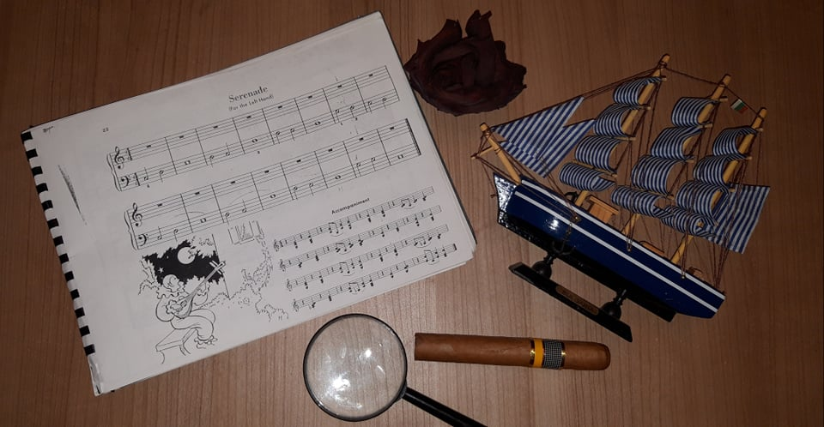
Romanticismo-19.12.2020
Hacer knolling con objetos que simbolizan el Romanticismo
He participado haciendo el knolling con objetos de casa que según yo representan el tiempo del Romanticismo muy bien
He hecho por primera vez knolling y he aprendido su sentido. Me ha gustado porque tenía que ser creativa.

Slide 4
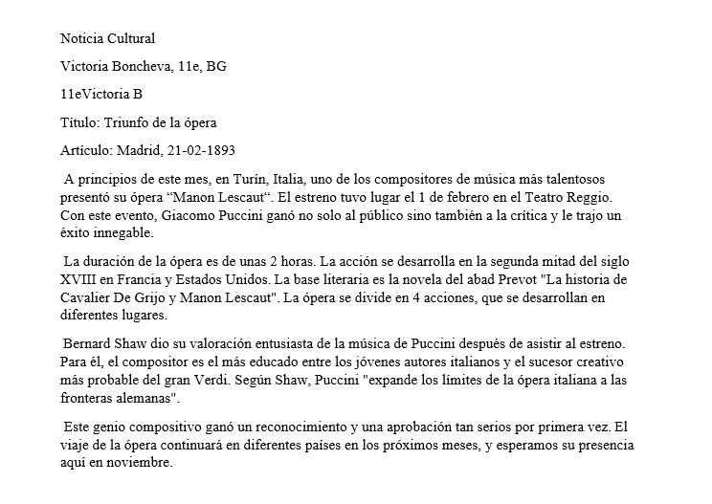
Realismo-31.03.2021
Tenía que participar en el proyecto y con la ayuda de mis compañeros y los otros grupos formar un periódico
He escogido hacer una noticia cultural y lo he fato buscando información sobre los tiempos del Realismo
Esta parte del proyecto me ha ayudado aprender como se hace una tarea en un grupo- incluyendo personas de otros países

Slide 5
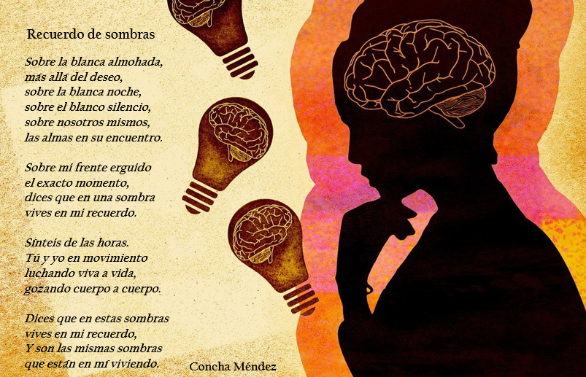
Siglo XX- 23.05.2021
Tenía que buscar y elegir una de las obras de una de la mujeres parte de Las Sinsombrero
He escogido Concha Méndez y su poema ¨Recuerdo de sombras¨ y también lo he hecho como una postal
Esta actividad me ha ayudado conocer a más obras y artistas y sobre todo enriquecer mis conocimientos generales sobre el siglo XX

Slide 6
Reflexiones
Este proyecto es una buena oportunidad para los estudiantes que pueden aprender mediante las misiones y también tienen la posibilidad de ver como se trabaja con personas de otros países
En realidad las actividades no fueron tan fáciles y muchas veces no estaba clara como hacerlas y por eso muchos se equivocaron
Hay cosas que se pueden mejorar pero el proyecto es una oportunidad excelente

Slide 7
Conclusión
Al final puedo decir que el proyecto ¨Los pliegues del tiempo¨ me ha gustado. Ahora tengo más conocimientos no solo sobre la cultura, literatura y historia sino sobre el trabajo en equipo.
Me gustaría participar en algún proyecto como este de nuevo pero esta vez quiero más tiempo para hacer las actividades.

